Slide 1
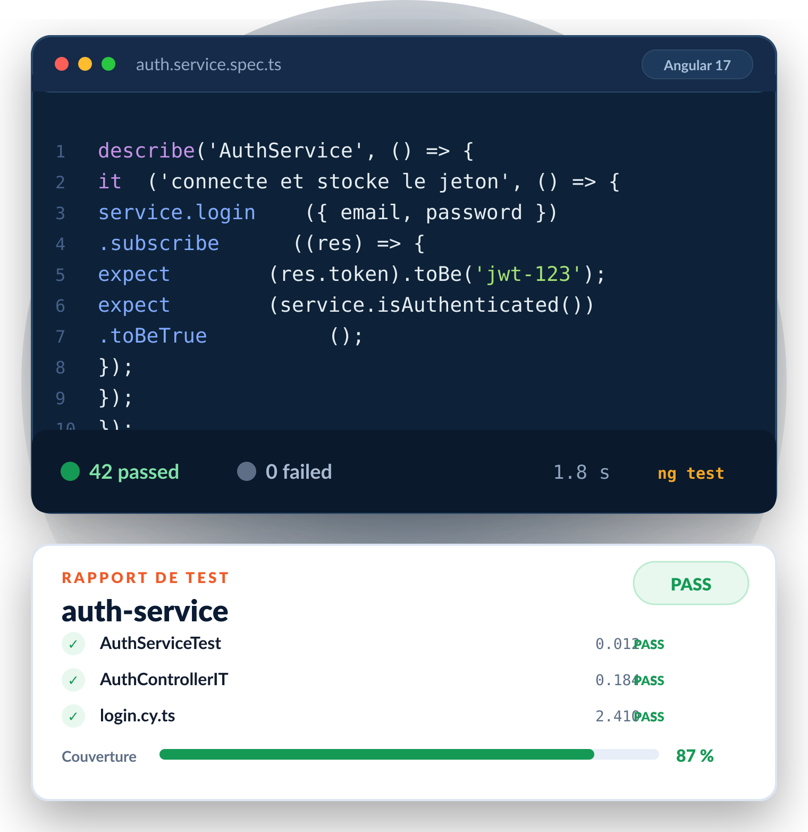
TP 9 · INITIATION AU DÉVELOPPEMENT D'APPLICATION
Les Tests
dans le cycle de vie
d'une application
Pourquoi un build réussi ne suffit pas : types de tests, outils Angular et Spring Boot, pipeline CI/CD et cas concret issu d'une user story.
5 minutes
Angular · Spring Boot
Code réel
AKALETE Koffi Levis
02 novembre 2026

Slide 2
POURQUOI TESTER ?
« Ça compile » ne veut pas dire « ça marche »
Le build prouve la faisabilité ; le test prouve le comportement.
BUILD
SUCCESS
TESTS
GO / NO-GO
Ce qu'il garantit
Ce qu'il vérifie
Compilation : le code compile.
Comportement : la règle métier est respectée.
Artefact : dist/ ou .jar est généré.
puis
Régression : l'existant ne casse pas.
Faisabilité technique — pas la qualité.
Qualité fonctionnelle — avant la livraison.
DEFINITION OF DONE
Code review ✓ + Build ✓ + Tests ✓ = prêt pour la Release
Sans tests, une régression peut atteindre la production sans être détectée.
TP9 · Les Tests dans le cycle de vie d'une application
02 / 10

Slide 3
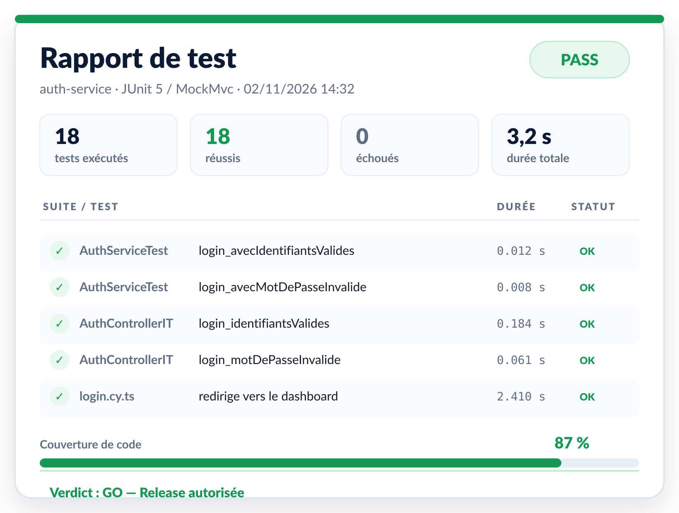
DÉFINITIONS
Le test et le rapport de test
Le test compare l'attendu au réel ; le rapport transforme cette exécution en preuve.
LE TEST
Comparer l'attendu au réel
Un contrôle qualité sur un périmètre donné : on prépare un cas, on exécute, on vérifie le résultat.
Arrange → Act → Assert
LE RAPPORT
La preuve de l'exécution
Liste les tests lancés, leurs statuts, les erreurs, la durée et la couverture de code.
GO / NO-GO → décision
VERDICT
Tous verts → Release autorisée. Un échec → pipeline bloqué.
Extrait de rapport · JUnit XML · HTML · JSON · couverture JaCoCo
TP9 · Les Tests dans le cycle de vie d'une application
03 / 10

Slide 4
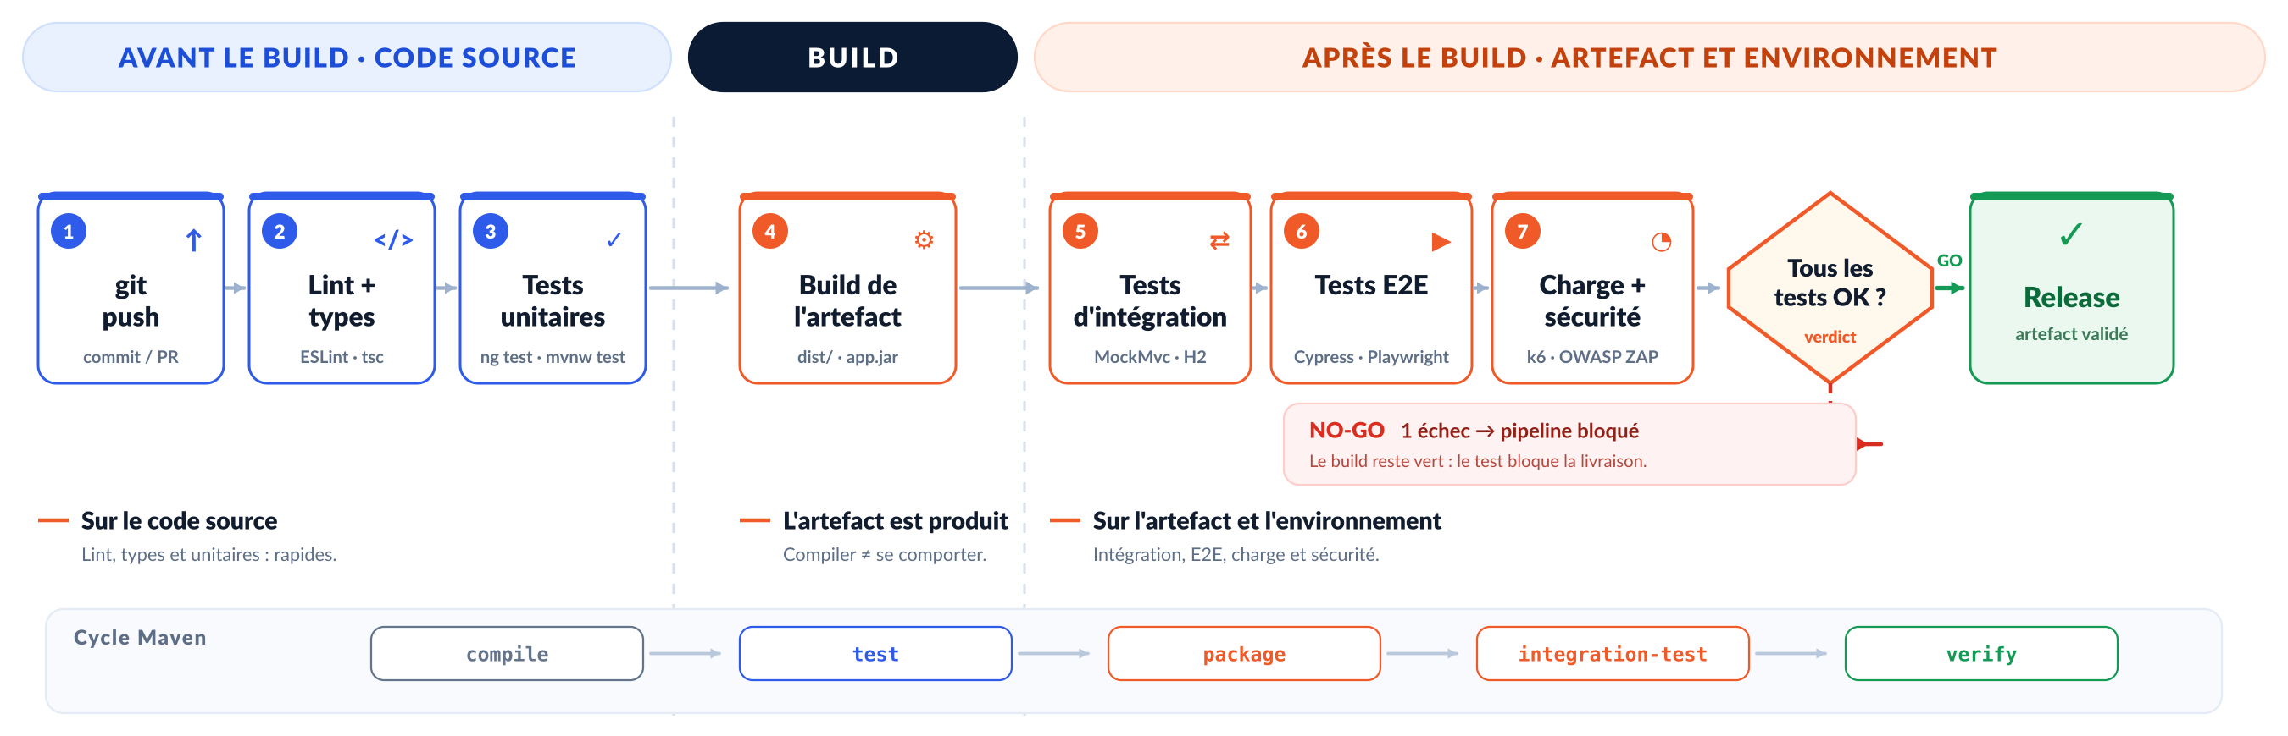
PIPELINE CI/CD
Où placer les tests dans le pipeline ?
Les tests unitaires précèdent le build ; intégration, E2E, charge et sécurité valident ensuite l'artefact et son environnement.
GO — tous les tests passent
NO-GO — un seul test échoue
La Release est autorisée.
Le pipeline est bloqué : retour au code.
TP9 · Les Tests dans le cycle de vie d'une application
04 / 10

Slide 5
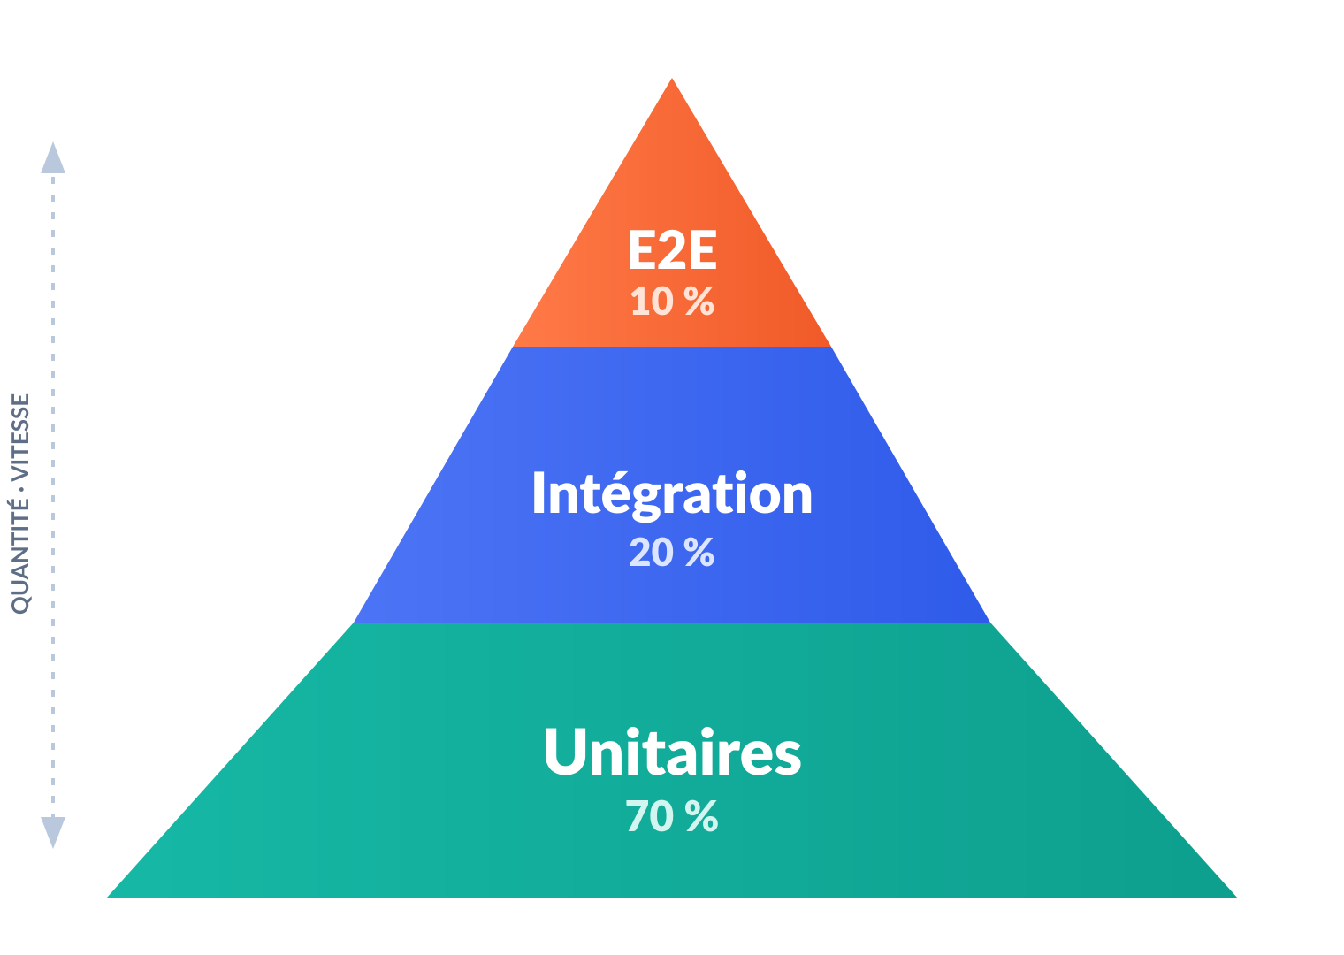
STRATÉGIE
La pyramide des tests
Beaucoup de tests rapides à la base, peu de tests lents au sommet.
UNITAIRE
≈ 70 % · rapides, isolés
Jasmine / Karma · JUnit 5 + Mockito
ng test · ./mvnw test
INTÉGRATION
≈ 20 % · composants assemblés
TestBed · MockMvc · Testcontainers
ng test · ./mvnw verify
E2E
≈ 10 % · parcours critiques
Cypress · Playwright
npx cypress run
RÉGRESSION
Rejouer les tests existants à chaque changement.
C'est le filet de sécurité du pipeline : une fonctionnalité qui marchait ne doit pas casser.
TP9 · Les Tests dans le cycle de vie d'une application
05 / 10

Slide 6
TESTS FONCTIONNELS · 1/2
Unitaire et intégration : isoler, puis assembler
Deux niveaux, deux commandes : ng test et ./mvnw verify.
UNITAIRE
ng test
unité isolée
INTÉGRATION
./mvnw verify
couches réelles
auth.service.spec.ts
ng test
AuthControllerIT.java
./mvnw verify
1 // auth.service.spec.ts
2 describe('AuthService', () => {
3 let service: AuthService;
4 let http: HttpTestingController;
5 beforeEach(() => {
6 TestBed.configureTestingModule({
7 providers: [provideHttpClient(),
8 provideHttpClientTesting()],
9 });
10 service = TestBed.inject(AuthService);
11 http = TestBed.inject(HttpTestingController);
12 });
13 it('stocke le jeton', () => {
14 service.login({ email: 'ada@exemple.fr',
15 password: 'secret' }).subscribe((r) => {
16 expect(r.token).toBe('jwt-123');
17 });
18 http.expectOne('/api/auth/login')
19 .flush({ token: 'jwt-123' });
20 });
21 });
1 // AuthControllerIT.java
2 @SpringBootTest
3 @AutoConfigureMockMvc
4 @ActiveProfiles("test")
5 class AuthControllerIT {
6 @Autowired MockMvc mvc;
7 @Autowired UserRepository users;
8 @Autowired PasswordEncoder encoder;
9 @BeforeEach
10 void setUp() {
11 users.save(new User("ada@exemple.fr",
12 encoder.encode("secret")));
13 }
14 @Test
15 void login_valide_retourne200() throws Exception {
16 mvc.perform(post("/api/auth/login")
17 .contentType(APPLICATION_JSON)
18 .content("""
19 {"email":"ada@exemple.fr","password":"secret"}"""))
20 .andExpect(status().isOk())
21 .andExpect(jsonPath("$.token").isNotEmpty());
22 }
23 }
Unitaire = la logique seule. Intégration = contrôleur + service + base.
TP9 · Les Tests dans le cycle de vie d'une application
06 / 10

Slide 7
TESTS FONCTIONNELS · 2/2
End-to-end et régression
L'E2E simule un utilisateur réel ; la régression rejoue l'existant.
login.cy.ts
npx cypress run
login.feature
Gherkin
1 // cypress/e2e/login.cy.ts
2 describe('Connexion', () => {
3 it('redirige vers le dashboard', () => {
4 cy.intercept('POST', '/api/auth/login', {
5 statusCode: 200,
6 body: { token: 'jwt-123' },
7 }).as('login');
8 cy.visit('/login');
9 cy.get('[data-cy=email]')
10 .type('ada@exemple.fr');
11 cy.get('[data-cy=password]').type('secret');
12 cy.get('[data-cy=submit]').click();
13 cy.wait('@login');
14 cy.url().should('include', '/dashboard');
15 });
16 });
1 # features/login.feature
2 Fonctionnalité : Connexion
3
4 Scénario : Identifiants valides
5 Étant donné un utilisateur inscrit
6 Quand il soumet le formulaire
7 Alors il est redirigé vers "/dashboard"
8 Et un jeton JWT est stocké
SCÉNARIO
1 comportement observable
IMPLÉMENTATION
MockMvc + Cypress
PREUVE
Surefire XML + HTML
RÉGRESSION
Rejouer toute la suite à chaque changement.
C'est le filet de sécurité : une fonctionnalité qui marchait ne doit pas casser.
TP9 · Les Tests dans le cycle de vie d'une application
07 / 10

Slide 8
TESTS NON-FONCTIONNELS
Performance, charge et sécurité
Ces tests mesurent le « comment », pas seulement le « quoi ».
login-load-test.js
k6 run
PERFORMANCE / CHARGE
1 // k6/login-load-test.js
2 import http from 'k6/http';
3 import { check } from 'k6';
4 export const options = {
5 vus: 50, duration: '1m',
6 thresholds: {
7 http_req_duration: ['p(95)<500'],
8 http_req_failed: ['rate<0.01'],
9 },
10 };
11 export default function () {
12 const res = http.post(`${__ENV.API}/auth/login`,
13 JSON.stringify({ email: 'ada@exemple.fr',
14 password: 'secret' }),
15 { headers: { 'Content-Type': 'application/json' } });
16 check(res, { 'HTTP 200': (r) => r.status === 200 });
17 }
Temps de réponse, débit, résistance sous charge.
JMeter · Gatling · k6
Rapport : dashboard HTML
SÉCURITÉ
Dépendances vulnérables, en-têtes, OWASP Top 10.
npm audit --audit-level=high
50
p95 < 500 ms
< 1 %
zap-baseline.py -t https://…
utilisateurs virtuels
temps de réponse
taux d'erreur
Rapport : HTML
Seuils explicites : la CI transforme une mesure en décision GO / NO-GO.
TP9 · Les Tests dans le cycle de vie d'une application
08 / 10

Slide 9
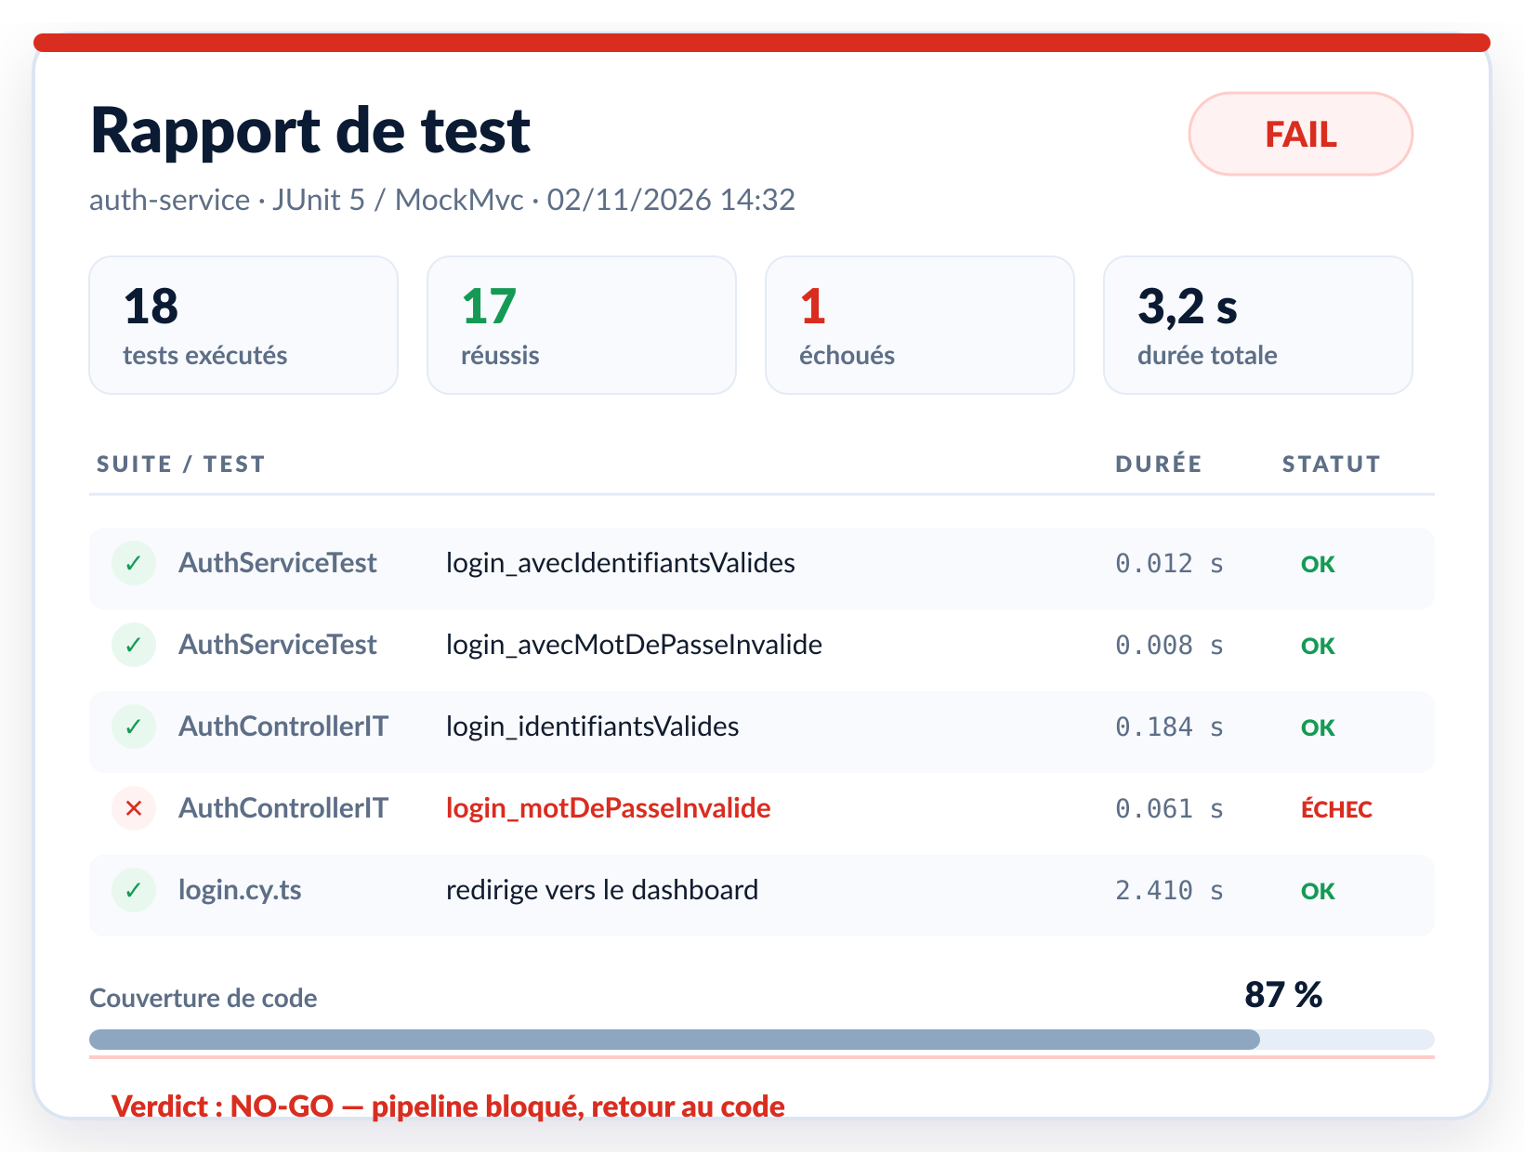
CAS CONCRET
De la user story au rapport d'échec
La story décrit le besoin ; le Gherkin le rend exécutable ; le rapport juge.
US-12 · SE CONNECTER
« En tant qu'utilisateur non authentifié, je veux me connecter afin d'accéder à mon tableau de bord. »
Compte existant
Redirection /dashboard
login.feature
Gherkin
1 # features/login.feature
2 Scénario : Identifiants valides
3 Étant donné un utilisateur inscrit
4 Quand il soumet le formulaire
5 Alors il est redirigé vers "/dashboard"
6 Et un jeton JWT est stocké
IMPLÉMENTATION
MockMvc (intégration) + Cypress (E2E)
./mvnw verify · npx cypress run
Le test attend 401, l'application renvoie 200 : le rapport localise le bug.
TP9 · Les Tests dans le cycle de vie d'une application
09 / 10

Slide 10
SYNTHÈSE
Un build réussi ne suffit pas
Quatre réflexes, une seule décision : GO ou NO-GO.
01
Tester, c'est prouver
02
La pyramide guide l'effort
Comparer l'attendu au réel.
70 % unitaires, 20 % intégration, 10 % E2E.
03
Le rapport donne le verdict
04
Fonctionnel + non-fonctionnel
GO autorise la Release ; un échec bloque.
Le « quoi » et le « comment ».
Code review ✓ + Build ✓ + Tests ✓ = prêt pour la Release
Livrer en confiance, pas seulement livrer.
RÉFÉRENCES
Angular · angular.dev/guide/testing
Cypress · docs.cypress.io
JUnit 5 · junit.org/junit5
Spring · docs.spring.io/spring-boot/reference/testing
k6 · k6.io/docs
OWASP ZAP · zaproxy.org
TP9 · Les Tests dans le cycle de vie d'une application
10 / 10

